Slide 1
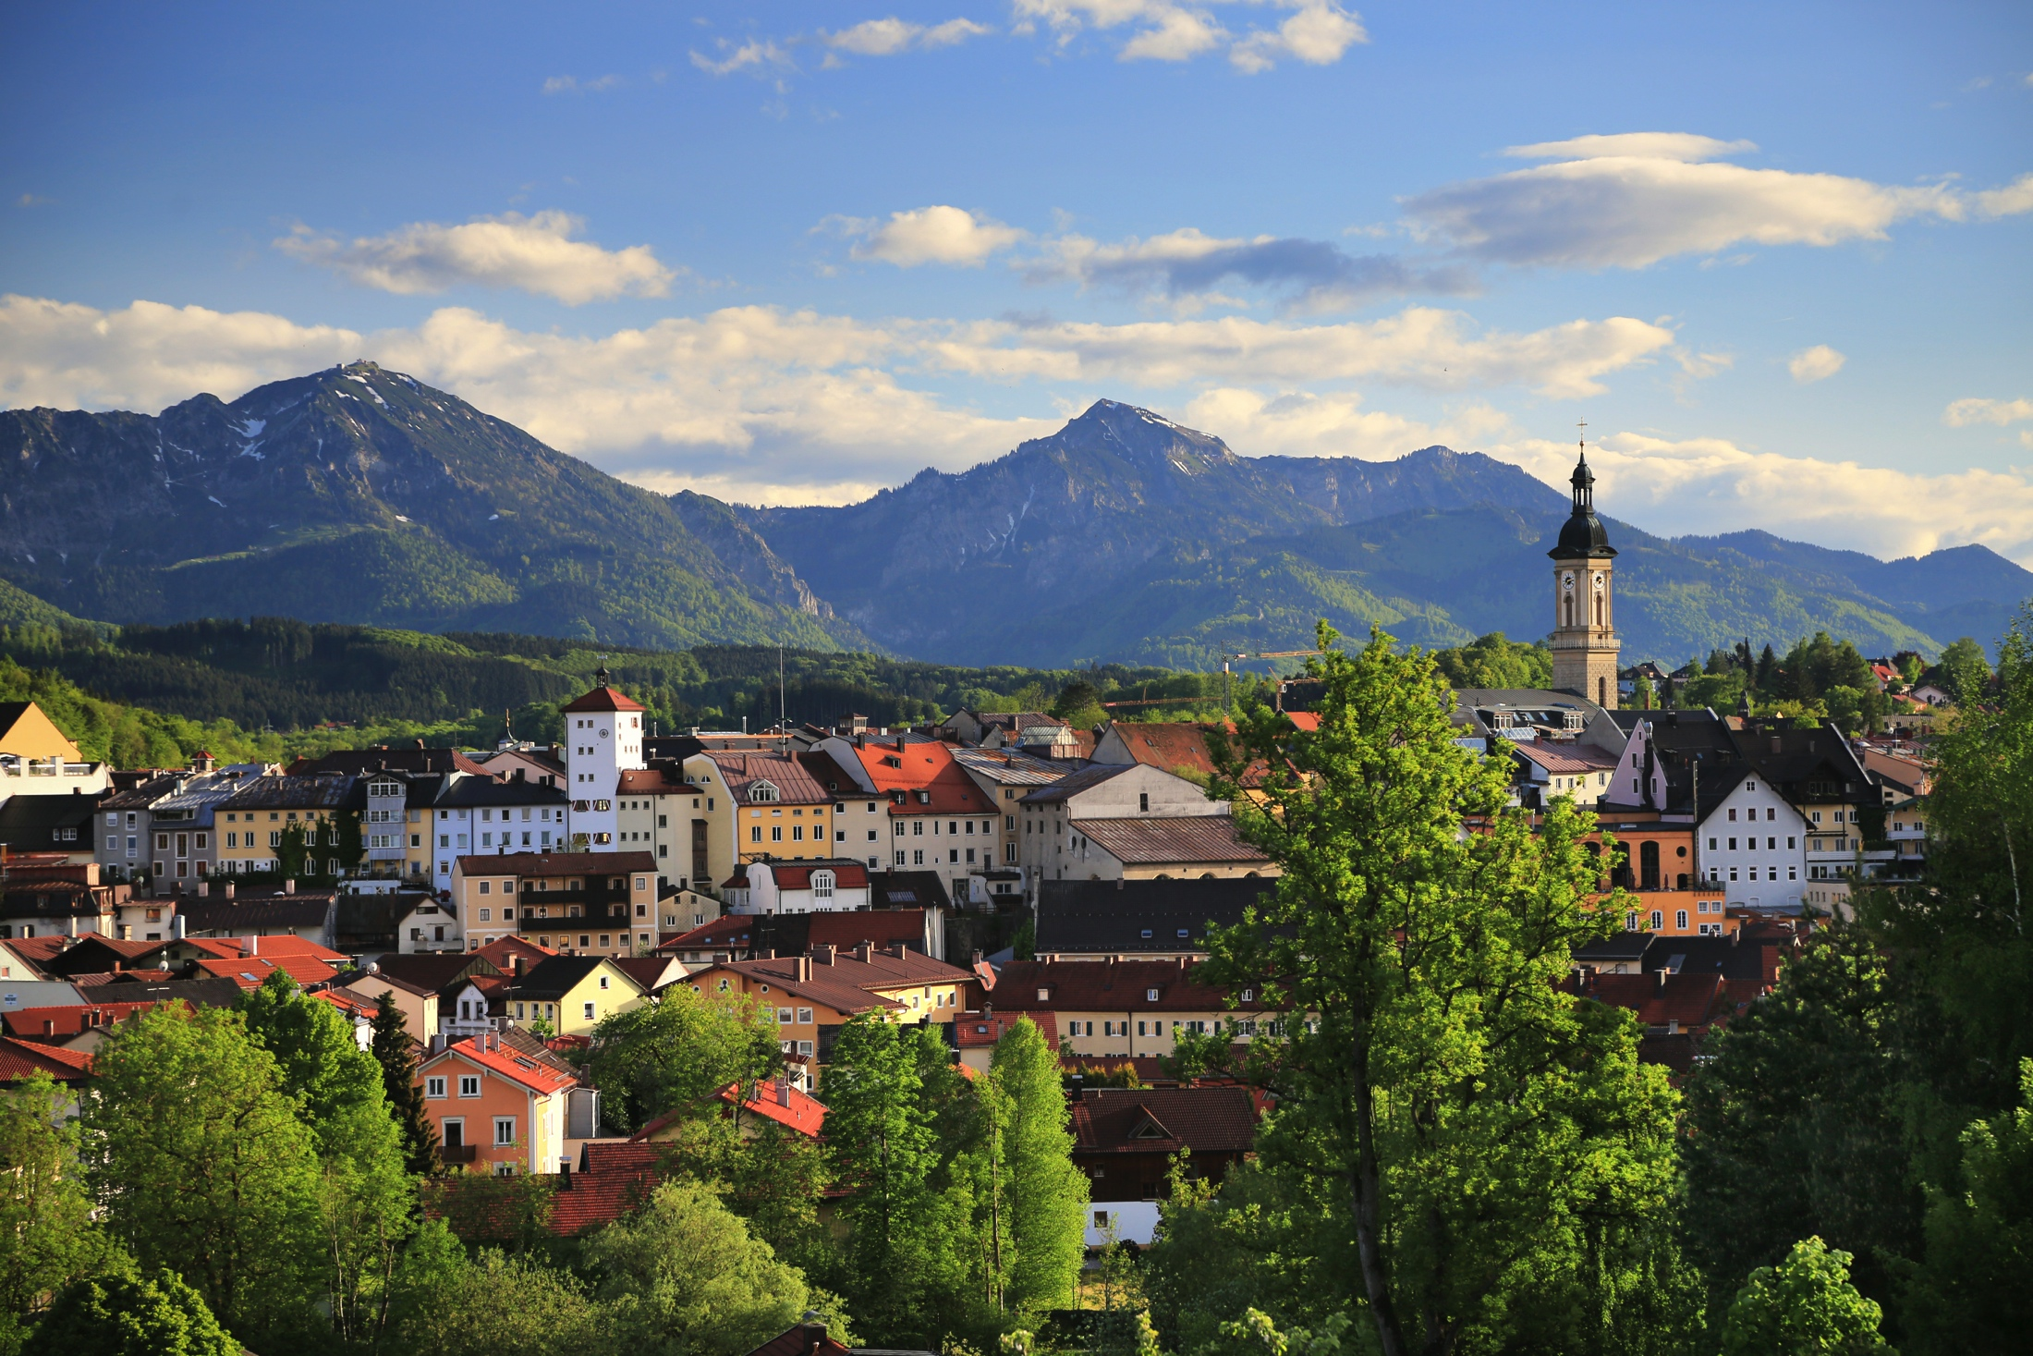

Wahl zum 10. Europäischen Parlament am 09.06.2024
Informationsveranstaltung der Stadt Traunstein
Urnenwahlvorsteher

Slide 2
AGENDA
Begrüßung
Allgemeine Informationen
Ausstattung Wahlvorstand und Wahlräume
Tätigkeiten des Wahlvorstandes am Wahltag vor 08.00 Uhr
Tätigkeiten des Wahlvorstandes von 08.00 Uhr bis 18.00 Uhr
Tätigkeiten des Wahlvorstandes ab 18.00 Uhr
Fragen und Antworten
Verabschiedung

Slide 3
Wahlbezirke der Stadt Traunstein
12 Urnenwahlbezirke je 8 Wahlhelfer
12 Briefwahlbezirke je 8 Wahlhelfer
0 Sonderstimmbezirke
0 Bewegliche Wahlvorstände
ehrenamtlich nach den Bestimmungen des Wahlrechts
Freiwilligkeit ist die beste Motivation, obwohl Verpflichtung besteht
Dank an alle, die sich freiwillig bereiterklären, diese immens wichtige Säule der Demokratie mitzutragen (freie Wahlen)
Erreichbarkeit des Wahlamtes im Rathaus
unter Tel. 65-219 (Frau Frank/Herr Peresich)

Slide 4
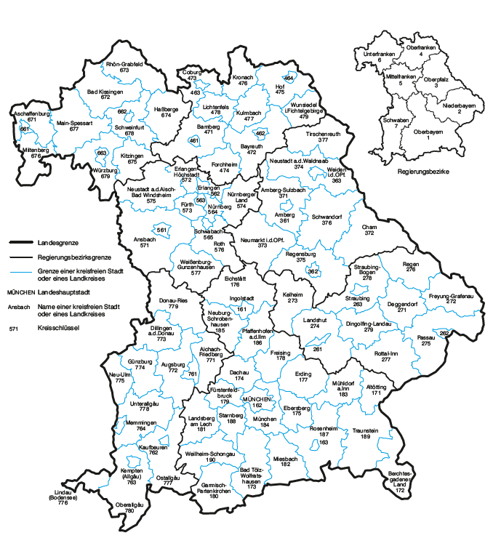
Wahlkreiseinteilung

Slide 5
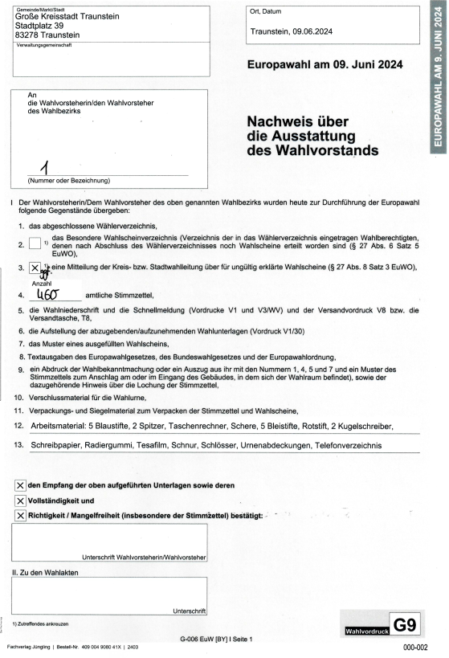
Wahlmappe/Wahlanweisung WA 1
Ausstattung des Wahlvorstandes
Bitte Beachten!
Abholung des Wählerverzeichnisses und
des Erfrischungsgeldes am
Wahltag um 07.15 Uhr
im Einwohnermeldeamt
durch Schriftführer oder Wahlvorstand!
(Bitte in ausgelegte Liste eintragen)

Slide 6
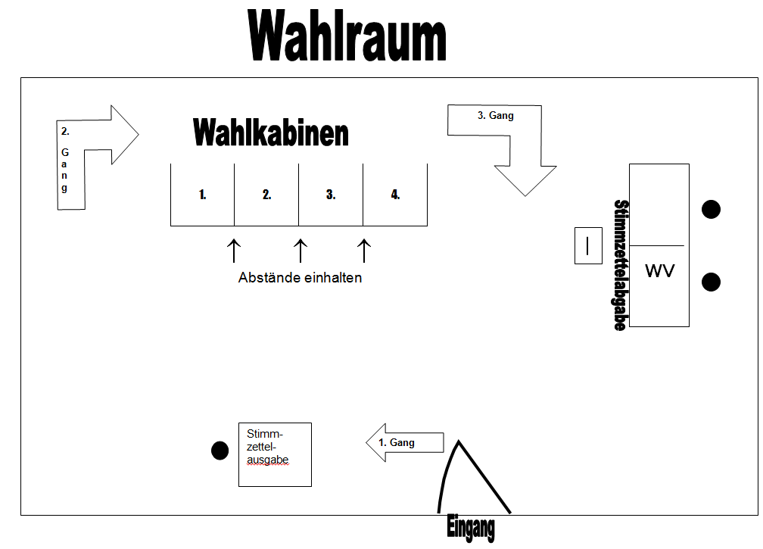
Ausstattung der Wahlräume

Slide 7
Hinweisschilder und Aushang
Hinweisschilder
Aushang (Stimmzettelmuster, Wahlbekanntmachung und Informationen zum Stimmzettel zur Europawahl insb. wegen Lochung)

Slide 8
Tätigkeiten des Wahlvorstandes am Wahltag vor 08.00 Uhr
Zeitpunkt des Zusammentritts um 7.45 Uhr (2 Schichten)
ab 18.00 Uhr Auszählung
Beschlussfähigkeit (mind. 3)
Fehlende -erkrankte- Mitglieder bitte baldmöglichst anrufen unter 0861/65-219 und melden (Ersatz bis 9.00 Uhr)
Ausschilderung des Wahlraums/Prüfung der Aushänge
Die Wahlkabinen müssen überblickt, dürfen aber nicht eingesehen werden können
Tisch des Wahlvorstands von allen Seiten zugänglich
Wahlurne prüfen und wird bis zum Ende der Wahl nicht mehr geöffnet.

Slide 9
Fehldrucke von Stimmzetteln
Der Wahlvorsteher eröffnet die Wahlhandlung. Die Beisitzer werden verpflichtet zur Unparteilichkeit und Verschwiegenheit.
Das Wählerverzeichnis ist evtl. nach dem Verzeichnis der nachträglich ausgestellten Wahlscheine zu berichtigen. (WA 1 Nr. 1.4.5 Buchst. c)
Ebenfalls Berichtigung der Abschlussbescheinigung des Wählerverzeichnisses. (WA 1 Nr. 1.4.5 Buchst. c)
Gleiches bei Ausstellung von Wahlscheinen bei nachgewiesener plötzlicher Erkrankung bis 15 Uhr noch möglich.

Slide 10
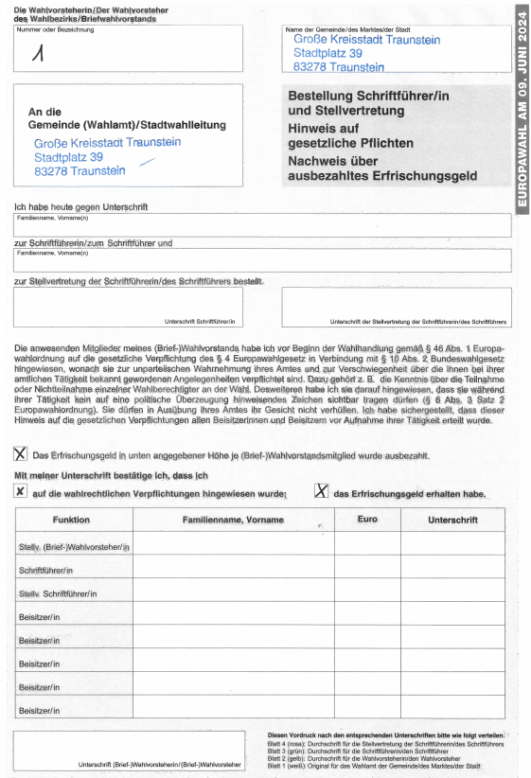
Verpflichtung der Wahlhelfer
Unparteilichkeit
Verschwiegenheit
Erfrischungsgeld

Slide 11
Tätigkeiten des Wahlvorstandes von 08.00 Uhr bis 18.00 Uhr
Anwesenheit und Beschlussfähigkeit
Während Wahlhandlung
Mindestanwesenheit: 3 Mitglieder des Wahlvorstandes
- Wahlvorstand oder stv. Wahlvorstand
- Schriftführer oder stv. Schriftführer
- 1 Beisitzer
Ermittlung und Feststellung des Wahlergebnisses ab 18.00 Uhr
Gesamter Wahlvorstand !
Mindestanwesenheit: 5 Mitglieder des Wahlvorstandes
- Wahlvorstand oder stv. Wahlvorstand
- Schriftführer oder stv. Schriftführer
- 3 Beisitzer

Slide 12
Öffentlichkeit und Störung der Abstimmung
Jedermann hat Zutritt zum Wahlraum, soweit ohne Störung des Wahlgeschäftes.
Auch nichtwahlberechtigte Personen haben Zutritt.
Keinerlei Wahlwerbung durch Wort, Ton, Schrift oder Bild und keine Unterschriftensammlung („befriedete Zone mind. etwa 10 – 20 Meter zum jeweiligen Zugang)
Ausnahmen sind demoskopische Befragungen (Medienvertreter/Reporter/Meinungsforschungsinstitute) außerhalb des Wahlraums. (siehe WA 1 Nr. 1.3)
Private Film- und Fotoaufnahmen sollen grundsätzlich unterbunden werden.
Sofortiges Eingreifen bei verbotener Wahlwerbung.
Störende Personen sind zu ermahnen und notfalls des Wahlraums zu verweisen.
Fotografieren oder Filmen in der Wahlkabine ist sofort zu unterbinden und der Wähler ist zurückzuweisen.

Slide 13
Wahlberechtigung
Wahlberechtigt ist, wer
im Wählerverzeichnis des Wahllokales eingetragen ist
(und nicht gesperrt ist, z. B. „W“ für Wahlschein) oder
einen Wahlschein einer Gemeinde des Landkreises Traunstein besitzt
(kann dann mit WS und Ausweis in einem beliebigen Wahllokal im Landkreis TS wählen).

Slide 14
Stimmenabgabe mit Stimmzettel
Vorlage der Wahlbenachrichtigung
Aushändigung eines Stimmzettels/(Vor-)Prüfung des Stimmrechts
Jeder Stimmzettel enthält rechts oben eine Lochung oder die rechte obere Ecke ist abgeschnitten. Orientierungshilfe/Wahlschablone für blinde und sehbehinderte Wähler (siehe WA 1 Nr. 1.4.2/2. Absatz und Nr. 1.4.4)
- Flyer mit weiteren Infos (kann heute mitgenommen werden)
- weitere Informationen können abrufen werden unter: http://www.dbsv.org/wahlen

Slide 15
Kennzeichnung der Stimmzettel
Der Wähler kennzeichnet und faltet seinen Stimmzettel in der Wahlkabine.
Möglichkeit der Hilfestellung durch den Wahlvorstand oder andere Personen (siehe WA 1/Nr. 1.4.4)
Bei der Stimmabgabe in der Wahlkabine immer nur ein Wähler (Ausnahme Hilfsperson).
Auf die Wahrung des Wahlgeheimnisses durch den Wahlvorstand achten.

Slide 16
Prüfung der Wahlberechtigung und Eintrag ins Wählerverzeichnis
Identitätsprüfung und Prüfung der Wahlberechtigung am Tisch des Wahlvorstandes (siehe bitte auch WA 1 Nr. 1.4.5. Buchstabe a)
Stimmabgabe im Wählerverzeichnis
Sperrvermerke vorhanden „W“?
Richtiges zuständiges Wahllokal
…erst dann den Einwurf in die Urne freigeben …

Slide 17
Wahlhandlung im Wahlraum

Slide 18
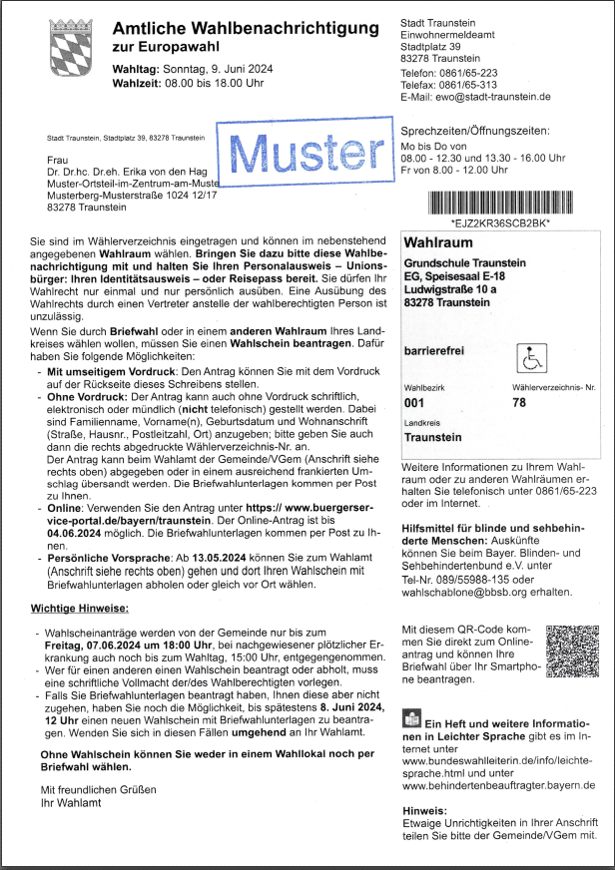
Wahlbenachrichtigung

Slide 19
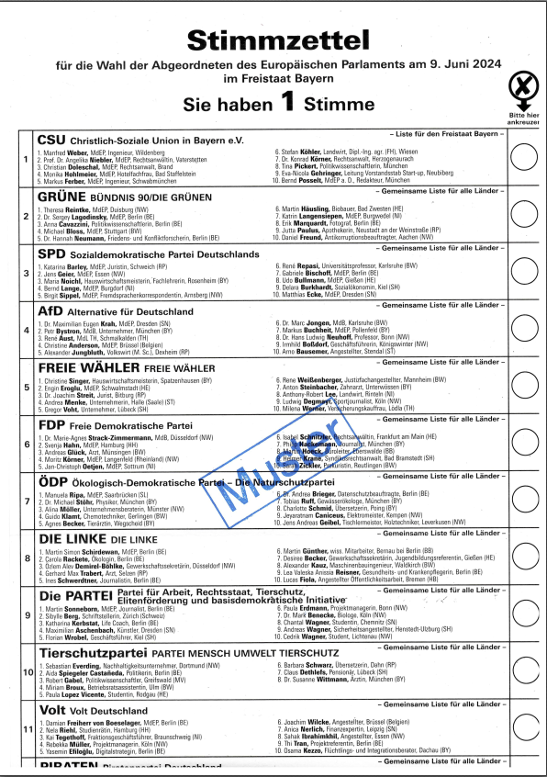
Stimmzettelmuster

Slide 20
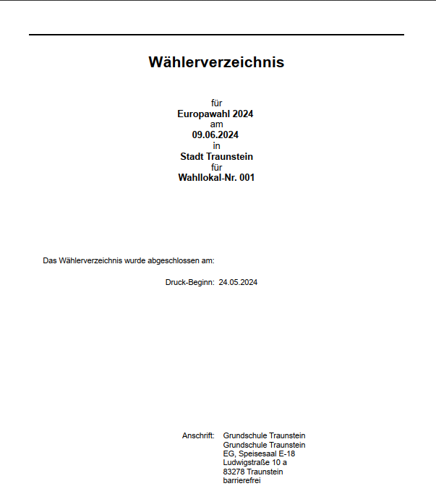
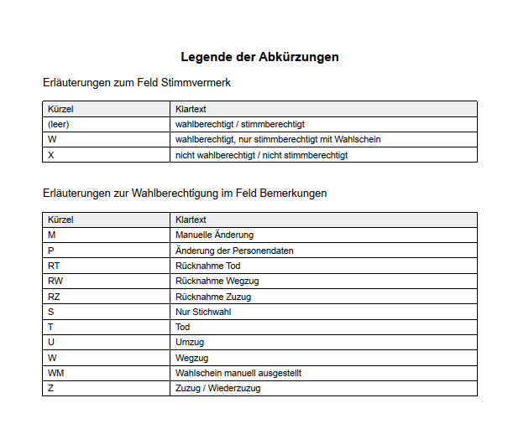
Wählerverzeichnis

Slide 21
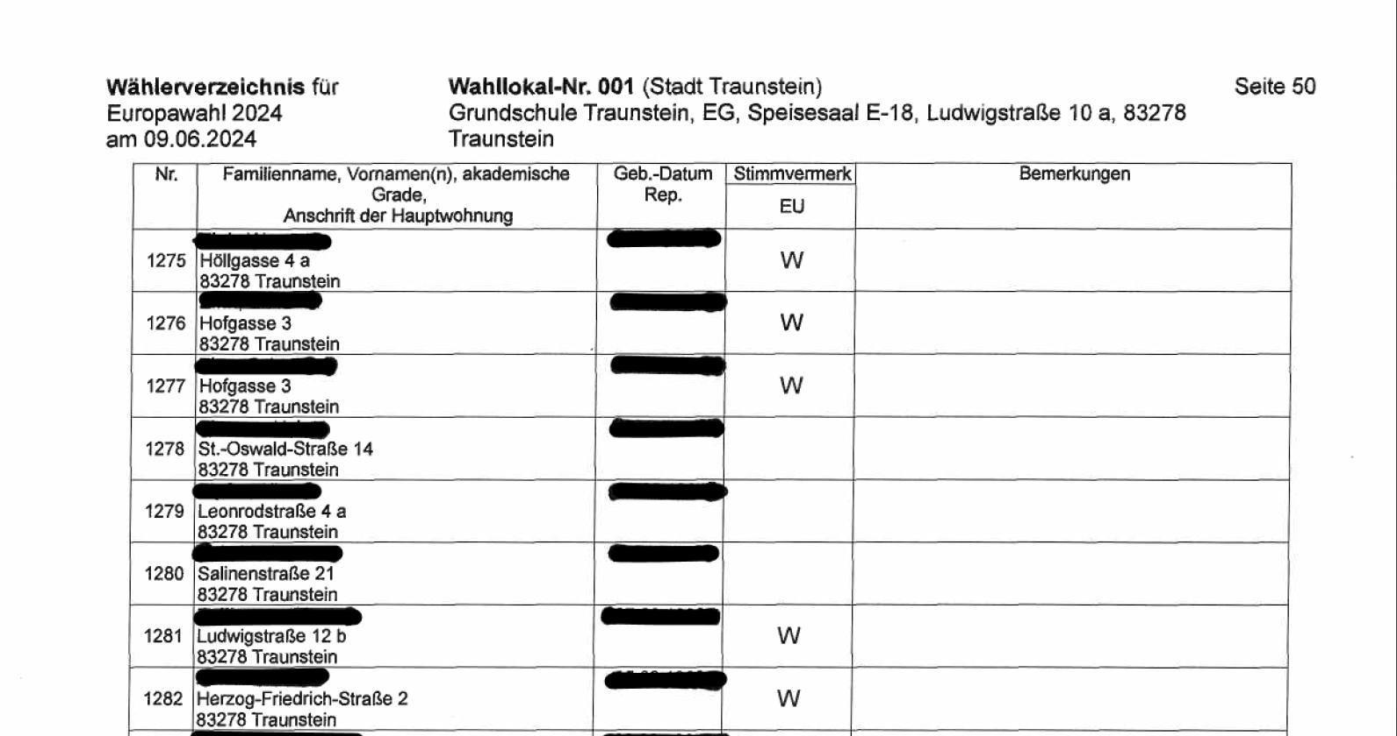
Auszüge Wählerverzeichnis

Slide 22
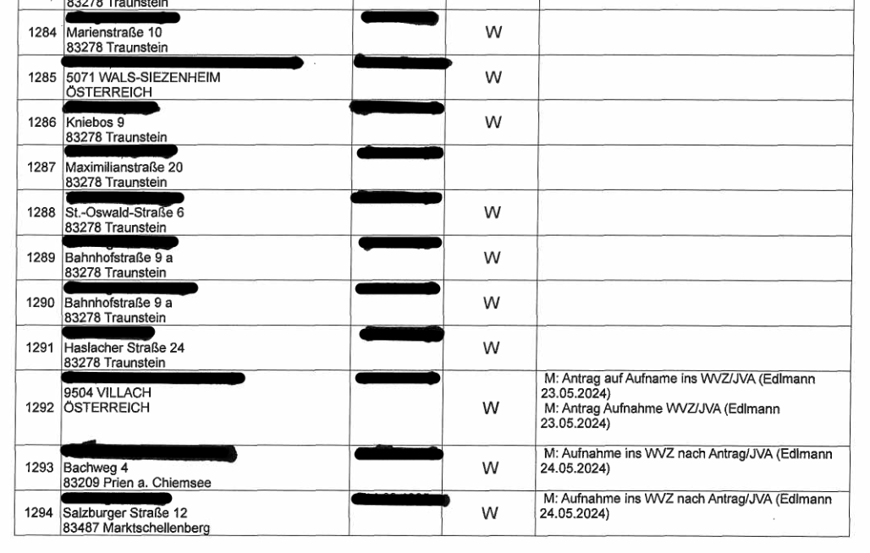

Slide 23
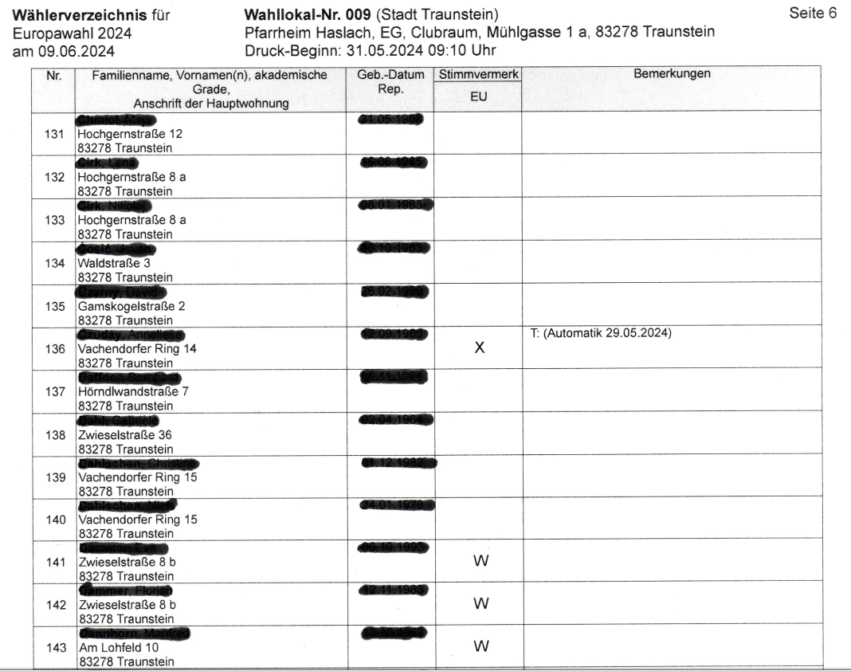

Slide 24
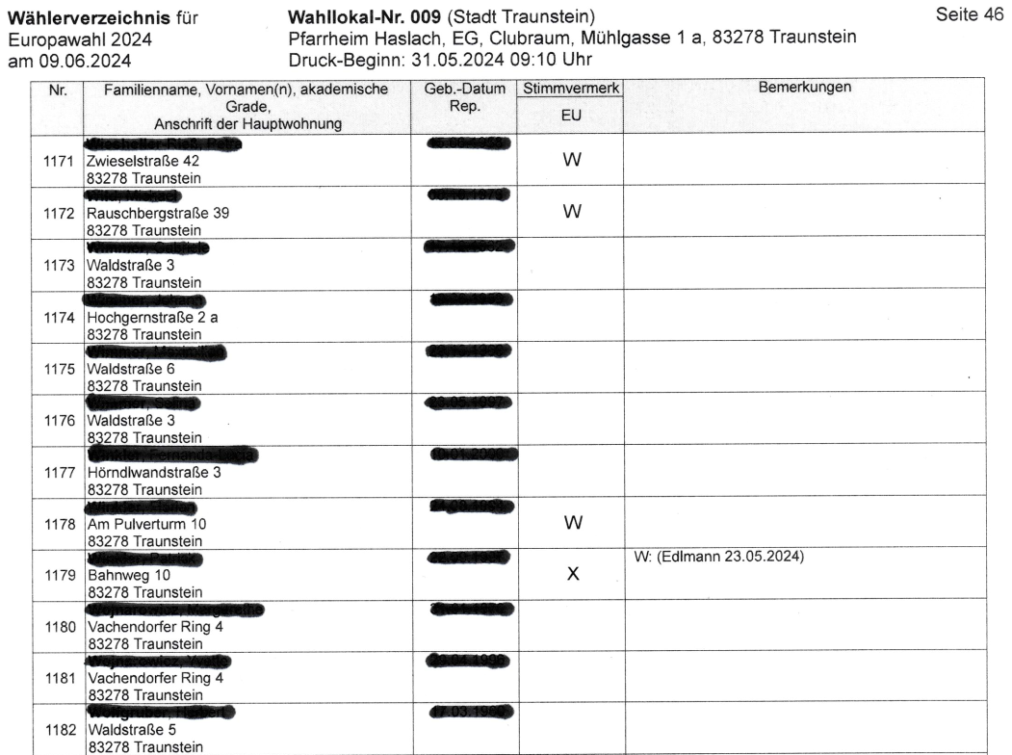

Slide 25
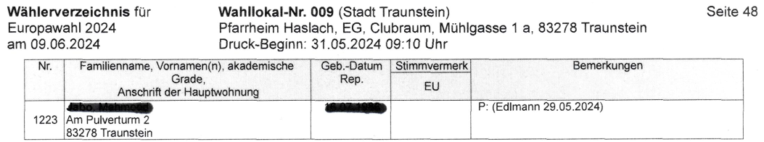

Slide 26
Stimmenabgabe mit Wahlschein
Die Stimmabgabe ist in jedem beliebigen Wahlraum des Landkreises bzw. der kreisfreien Stadt möglich.
Wahlrecht (Wahlschein) prüfen (immer i.V. mit Ausweis)
Einbehalt des Wahlscheins (Anlage zur Wahlniederschrift)
Anbringung eines Abstimmungsvermerkes auf Wahlschein nicht notwendig
keine Annahme von Wahlbriefen
Zweifel über die Wahlberechtigung klärt der Wahlvorstand.
  In diesem Fall ist über die Zulassung oder Zurückweisung Beschluss zu fassen und eine Niederschrift als Anlage der Wahlniederschrift beizufügen.
  Der Wahlvorsteher behält den Wahlschein auch im Falle der Zurückweisung ein.

Slide 27
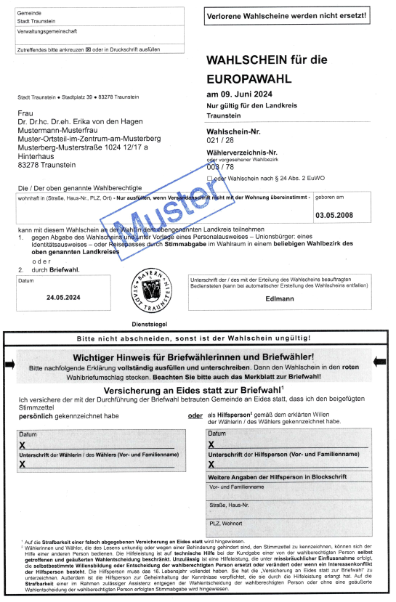
Wahlscheinmuster

Slide 28
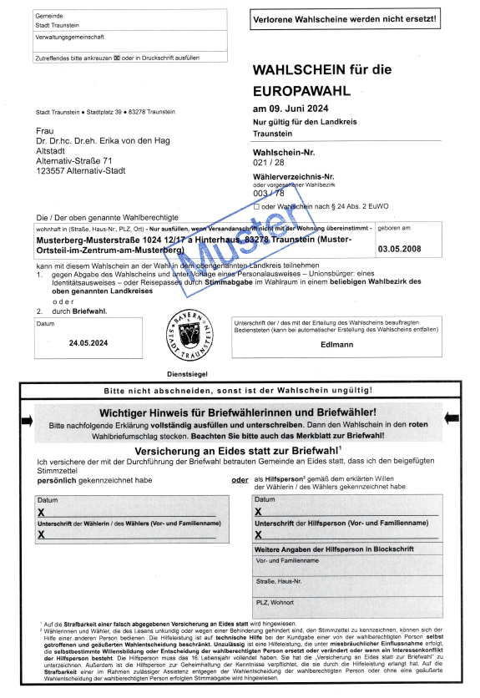
Wahlscheinmuster

Slide 29
Stimmenabgabe mit Wahlschein
Folgende Prüfungen sind in jedem Fall durchzuführen:
Wähler einem Wahlvorstandsmitglied persönlich bekannt oder kann er sich ausweisen?
Wahlschein in einem Verzeichnis der für ungültig erklärten Wahlscheine eingetragen?
Wahlschein für den Landkreis/die kreisfreie Stadt gültig?
Wahlschein für die Europawahl am 09.06.2024?
Dienstsiegel der ausstellenden Gemeinde auf dem Wahlschein?
Wahlschein vom ausstellenden Bediensteten unterschrieben oder – bei automatischer Erstellung – dessen Namenseindruck?
Jegliche Zweifel hat der Wahlvorstand ggf. durch Rückruf bei der Gemeinde aufzuklären.

Slide 30
Allg. Zurückweisungsgründe und eventuelle Heilungsmöglichkeiten WA 1 Nr. 1.4.5 Buchst. b)
Der Wahlvorstand hat einen Wähler bei Vorliegen einer der folgenden Gründe zurückzuweisen:
  Er ist nicht in das Wählerverzeichnis eingetragen und besitzt keinen Wahlschein.
  Er kann sich auf Verlangen des Wahlvorstandes nicht ausweisen oder verweigert die zur Feststellung der Identität erforderlichen Mitwirkungshandlungen.
  Trotz Wahlscheinvermerk im Wählerverzeichnis kann der Wähler keinen Wahlschein vorlegen.
  Er hat bereits einen Stimmabgabevermerk im Wählerverzeichnis.
  Möglichkeit der Berichtigung des Wählerverzeichnisses durch die Gemeinde oder auf Veranlassung der Gemeinde durch den Wahlvorsteher bis 18.00 Uhr.
  Korrekturen des Wählerverzeichnisses sind zu erläutern.
  Korrekturen sind ebenso wie die berichtigte Abschlussbeurkundung
  vom Wahlvorsteher zu unterschreiben.

Slide 31
Fälle, in denen der Wähler zurückzuweisen ist, aber auf Verlangen einen neuen Stimmzettel erhält
Er hat seinen Stimmzettel verschrieben oder unbrauchbar gemacht.
Er hat seinen Stimmzettel außerhalb der Wahlkabine gekennzeichnet oder gefaltet.
Er hat seinen Stimmzettel so gefaltet, dass seine Stimmabgabe erkennbar ist oder ihn mit einem äußerlich sichtbaren Kennzeichen versehen.
Er hat mehrere oder einen nicht amtlich hergestellten Stimmzettel abgeben oder mit dem Stimmzettel einen weiteren Gegenstand in die Wahlurne werfen wollen.
Er hat für den Wahlvorstand erkennbar in der Wahlkabine fotografiert oder gefilmt.
Die Zurückweisung erfolgt immer durch Beschluss des Wahlvorstandes.

Slide 32
Tätigkeiten des Wahlvorstandes ab 18.00 Uhr
Schluss der Abstimmung
Ende 18.00 Uhr wird vom Wahlvorsteher bekannt gegeben.
Zulassung noch anwesender Wahlberechtigter welche vor 18.00 Uhr erschienen sind.
Grundsatz der Öffentlichkeit (Eingangstüren bleiben offen)!
Der Wahlvorsteher erklärt die Wahlhandlung für geschlossen.
Er ordnet die sofortige Entfernung und Verpackung aller nicht benutzten Stimmzettel an.

Slide 33
Ermittlung und Feststellung des Wahlergebnisses
Die Feststellung des Wahlergebnisses erfolgt unmittelbar nach Abschluss der Stimmabgabe ohne Unterbrechung und ausschließlich im Wahlraum.
Die Ermittlung und die Feststellung des Wahlergebnisses sind nach wie vor öffentlich.
Der Wahlvorsteher öffnet die Wahlurne.
Der Wahlvorsteher entnimmt die Stimmzettel der Wahlurne und überzeugt sich, dass diese leer ist.

Slide 34
Ermittlung der Anzahl der Wahlberechtigten und Wähler
Zahl der Wahlberechtigten (Wvz.)
Ermittlung der Zahl der Wähler
(Stimmzettel = Stimmabgabevermerke + Wahlscheine)
Bildung von Arbeitsgruppen:
Arbeitsgruppe A:
Die Beisitzer zählen alle abgegebenen, entfalteten Stimmzettel (= Wähler).
Arbeitsgruppe B:
Der Schriftführer zählt die Stimmabgabevermerk im Wählerverzeichnis.
Arbeitsgruppe C:
Der Wahlvorsteher zählt die eingenommenen Wahlscheine.
Wahlscheine zurückgewiesener Wähler dürfen nicht mitgezählt werden!
Kontrolle
Die Anzahl der abgegebenen Stimmzettel muss mit der
Summe der Stimmabgabevermerke im Wählerverzeichnis
und der eingenommenen Wahlscheine übereinstimmen

Slide 35
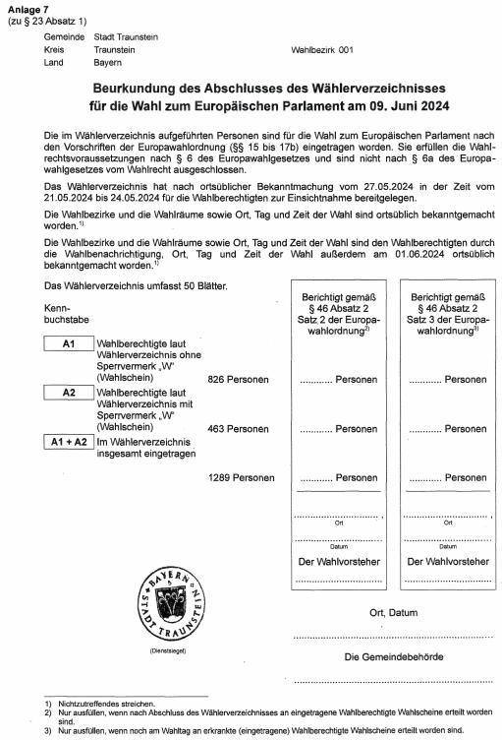
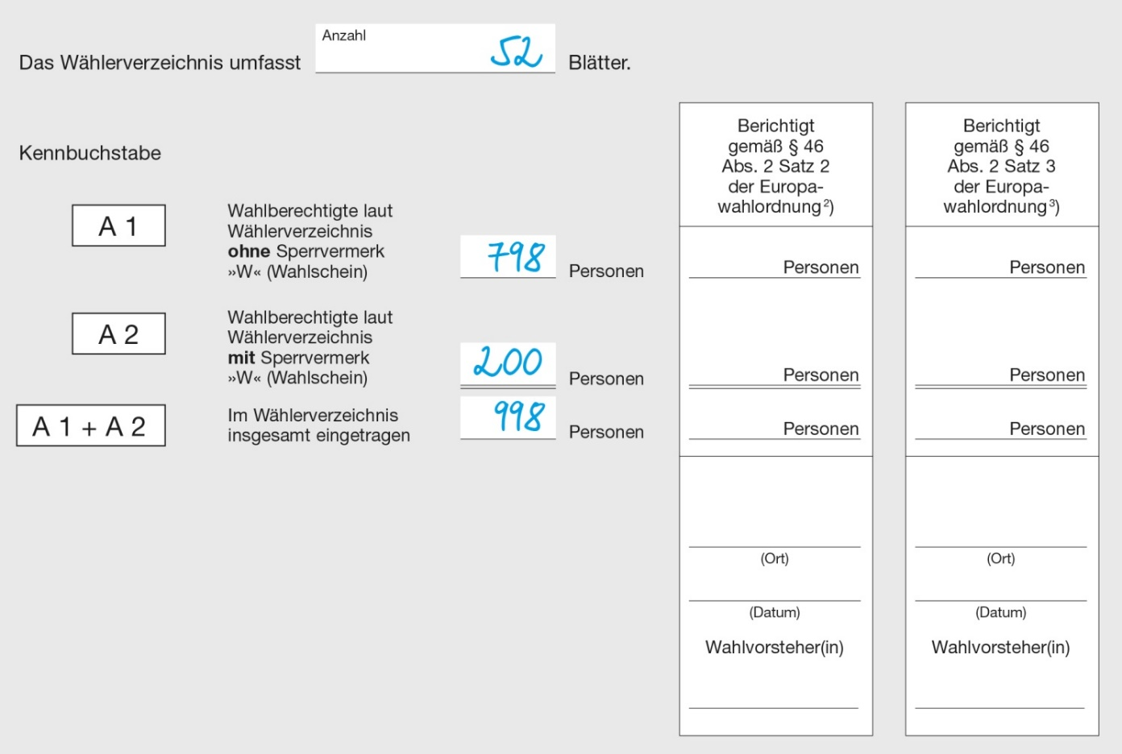
Ermittlung der Anzahl der Wahlberechtigten und Wähler

Slide 36
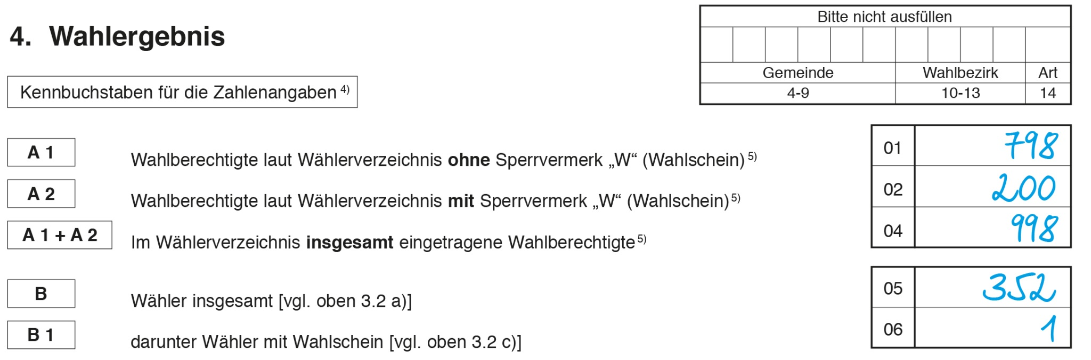
Ermittlung der Anzahl der Wahlberechtigten und Wähler

Slide 37
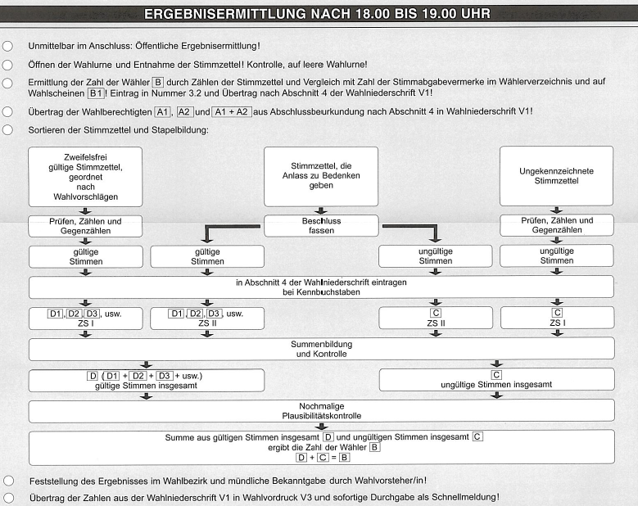
Ermittlung des Wahlergebnisses
a)
c)
b)

Slide 38
Gültige Stimmen/Grundsatz
A) Als gültig gelten alle Stimmzettel, auf denen die Wahlvorschläge durch ein Kreuz, Haken oder Strich in dem dafür vorgesehenen Kreis als gewählt bezeichnet sind.
B) Als zweifelsfrei gültig sind auch von a) abweichende ausgefüllte Stimmzettel anzusehen, aus denen unzweifelhaft die Wahlabsicht erkennbar ist.
Dazu gehören insbesondere diejenigen Stimmzettel, in denen neben dem Wahlvorschlag statt der unter a) aufgeführten Kennzeichnung das Wort „Ja“ angebracht worden ist, oder in denen ohne Kennzeichnung eines Wahlvorschlages der Name der einreichenden Organisation oder ein Name der im Wahlvorschlag genannten Person auf dem Stimmzettel vermerkt worden ist, der sich auch bei Namensgleichheit eindeutig zuordnen lässt.

Slide 39
Vorbereiten und Zählen der Stimmen
Beisitzer bilden unter Aufsicht des Wahlvorstehers die verschiedenen Stapel und behalten diese unter Aufsicht.
Prüfen der Stimmzettel mit gültigen Stimmen (Stapel a)
Der Wahlvorsteher und sein Stellvertreter erhalten die nach Wahlvorschlägen getrennten Stapel.
Sie prüfen, ob auf den Stimmzetteln eines jeden Stapels die gleichen Wahlvorschläge gekennzeichnet sind und für welchen Wahlvorschlag die Stimme vergeben wurde.
Gibt dabei ein Stimmzettel Anlass zu Bedenken, kommt er zum ausgesonderten Stapel (Stapel c).

Slide 40
Vorbereiten und Zählen der Stimmen
Prüfen der ungekennzeichneten Stimmzettel (Stapel b)
Der Wahlvorsteher erhält den Stapel b.
Er prüft jeden Stimmzettel, ob er ungekennzeichnet ist und sagt dann an, dass die Stimme ungültig ist.
Über diese ungekennzeichneten Stimmzettel muss der Wahlvorstand keinen Beschluss fassen.
Zählen der gültigen Stimmen aus Stapel a und der ungültigen Stimmen aus Stapel b
Die Stapel a und b werden von je zwei Beisitzern unter gegenseitiger Kontrolle durchgezählt. Stimmen die Zählungen der beiden Beisitzer für die einzelnen Stapel nicht überein, haben sie den betreffenden Zählvorgang erneut nacheinander bis zur Übereinstimmung zu wiederholen.
Die ermittelten Zahlen sind die für die einzelnen Wahlvorschläge abgegebenen gültigen Stimmen sowie die ungültigen, da nicht gekennzeichneten, Stimmzettel.

Slide 41
Eintragung der ermittelten Zahlen aus den
Stapel a und b in die Niederschrift als ZS I
Die gültigen Stimmen (Stapel a) werden vom Schriftführer in Abschnitt 4 bei den einzelnen Wahlvorschlägen
(D1, D2, D3, usw.) als Zwischensumme I (ZS I) eingetragen.
Die ungültigen Stimmen (Stapel b) sind unter Kennbuchstabe C als Zwischensumme I (ZS I) einzutragen.

Slide 42
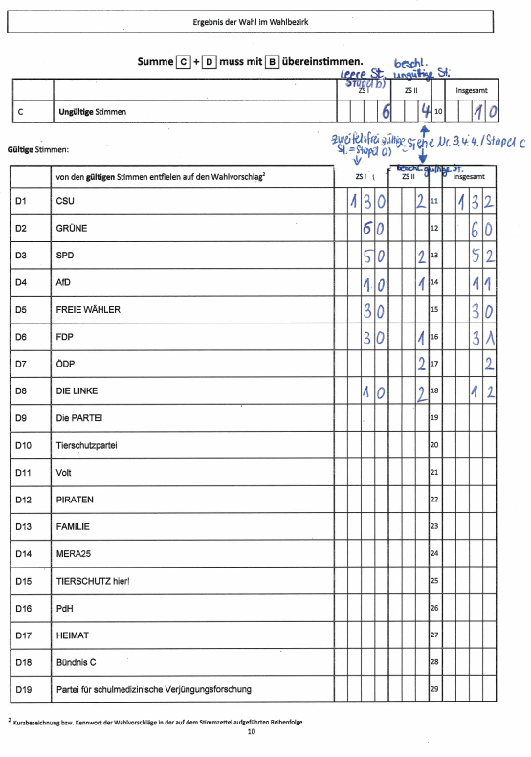
Ergebnisteil Niederschrift
b)
c)
a)

Slide 43
Prüfung der Stimmzettel mit Anlass zu Bedenken aus Stapel c mit Stimmzettelbeispielen
Verfahrensweise:
Über jeden Stimmzettel bzw. jede Stimmabgabe muss der Wahlvorstand einzeln Beschluss fassen.
Der Wahlvorstand entscheidet mit Mehrheitsbeschluss über die Gültigkeit oder Ungültigkeit jedes einzelnen Stimmzettels.
Bei Stimmengleichheit entscheidet die Stimme des Wahlvorstehers.
Der Wahlvorsteher gibt die Entscheidungen mündlich bekannt und sagt bei gültigen Stimmen an, für welchen Wahlvorschlag die Stimme abgegeben worden ist.
Er vermerkt auf der Rückseite jedes Stimmzettels, wie entschieden wurde.
Die Stimmzettel, über die der Wahlvorstand beschlossen hat, sind mit fortlaufenden Nummern zu versehen.

Slide 44
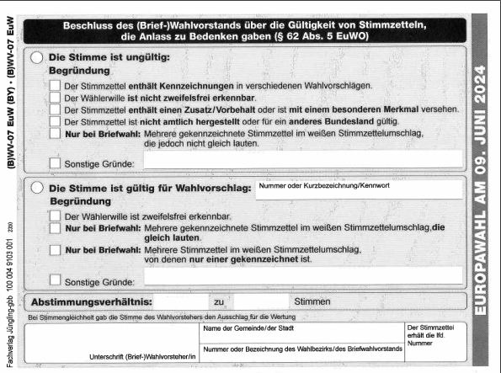
Beschlussaufkleber

Slide 45
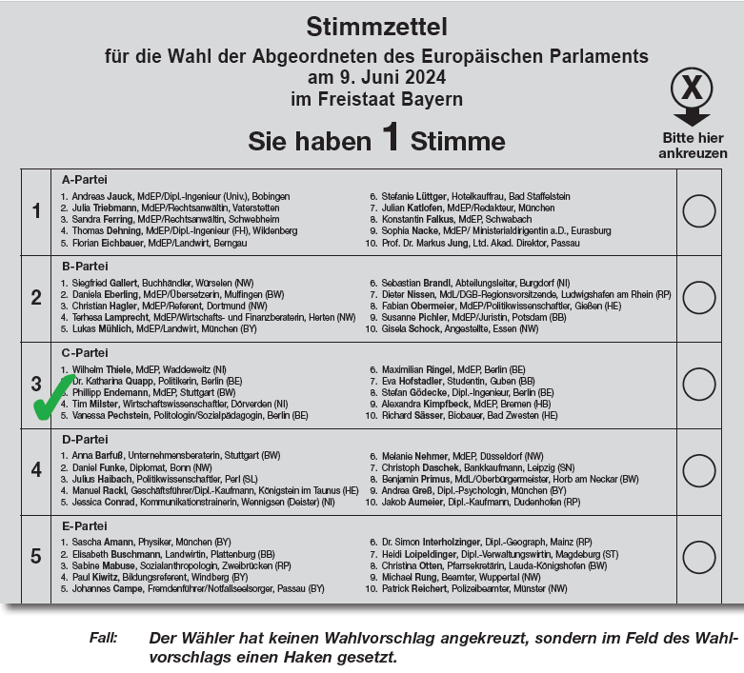
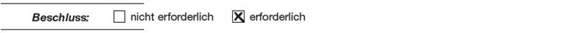

Prüfung der Stimmzettel mit Anlass zu Bedenken aus Stapel c mit Stimmzettelbeispielen
Bei den Stimmzetteln, die zu Bedenken Anlass geben, entscheidet der gesamte Wahlvorstand.
Ein Stimmzettel ist gültig, wenn:
die Kennzeichnung außerhalb
des Kreises, aber innerhalb
des Feldes einer Partei
eindeutig erfolgt ist

Slide 46
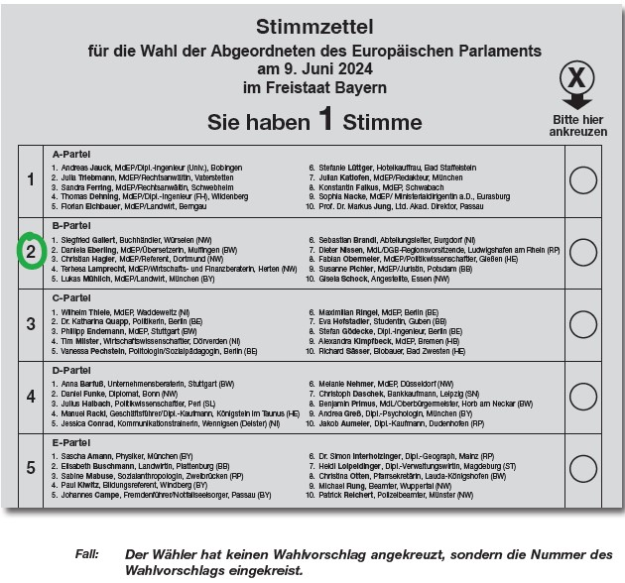
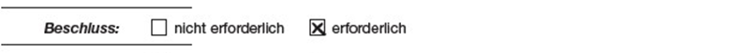

Prüfung der Stimmzettel mit Anlass zu Bedenken aus Stapel c mit Stimmzettelbeispielen

Slide 47
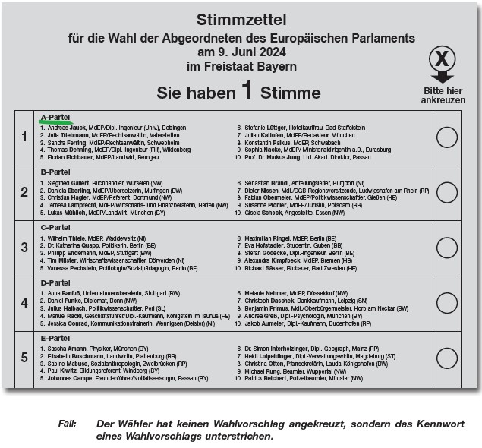

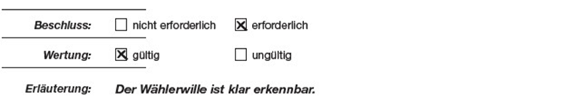
Prüfung der Stimmzettel mit Anlass zu Bedenken aus Stapel c mit Stimmzettelbeispielen

Slide 48
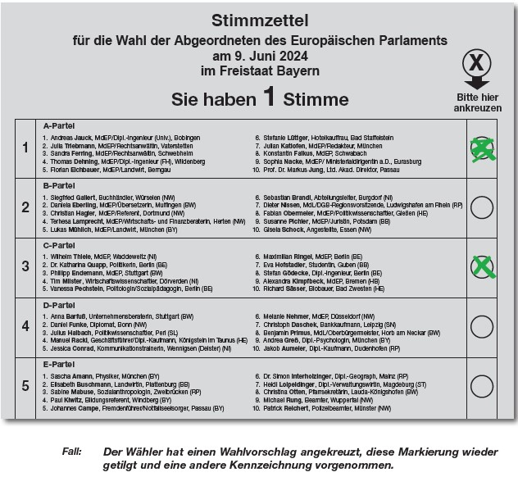

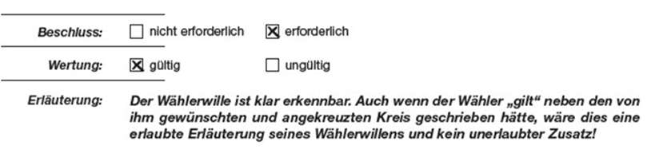
die Kennzeichnung zweifelsfrei getilgt und eine neue Kennzeichnung vorgenommen wurde
Prüfung der Stimmzettel mit Anlass zu Bedenken aus Stapel c mit Stimmzettelbeispielen

Slide 49
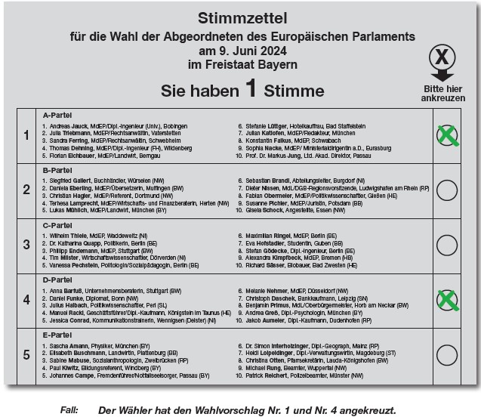

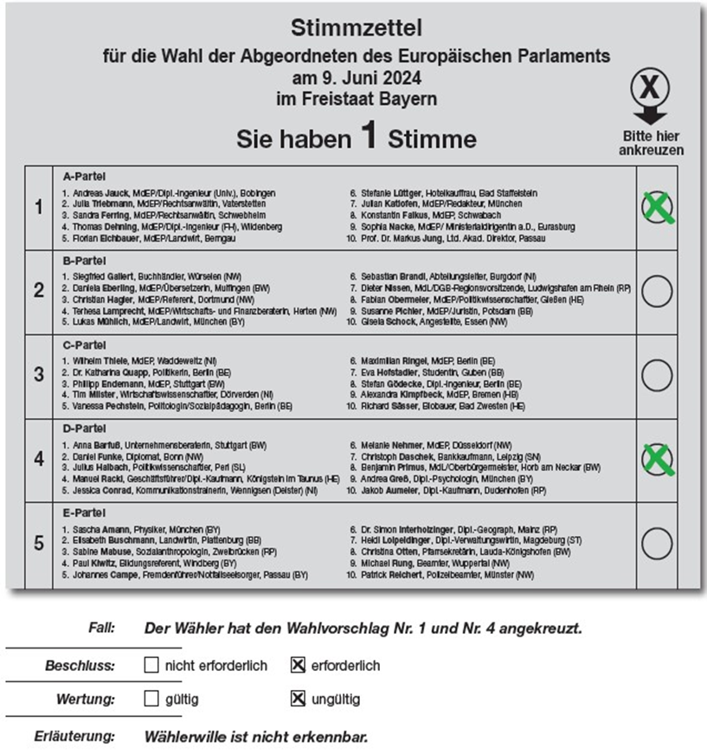
Ein Stimmzettel ist ungültig, wenn:
Prüfung der Stimmzettel mit Anlass zu Bedenken aus Stapel c mit Stimmzettelbeispielen
er nicht amtlich hergestellt ist
er den Willen des Wählers nicht zweifelsfrei erkennen lässt

Slide 50
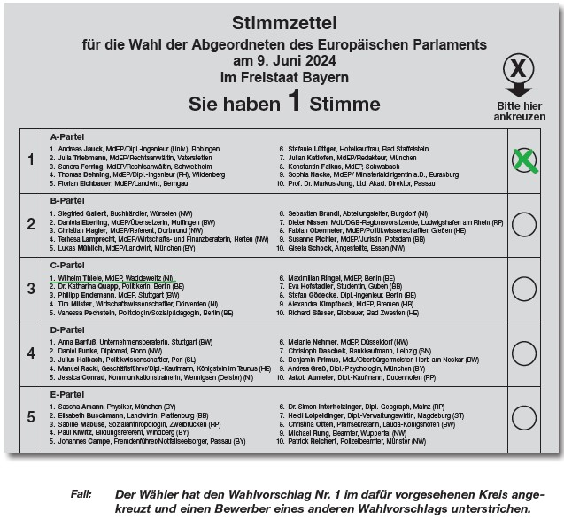


Prüfung der Stimmzettel mit Anlass zu Bedenken aus Stapel c mit Stimmzettelbeispielen

Slide 51
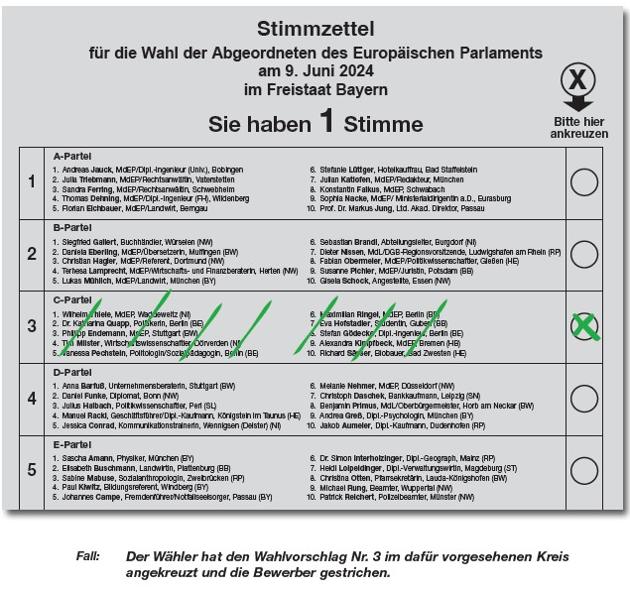
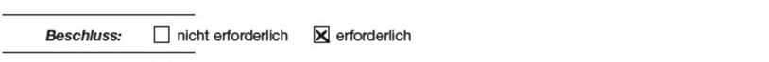

Prüfung der Stimmzettel mit Anlass zu Bedenken aus Stapel c mit Stimmzettelbeispielen

Slide 52
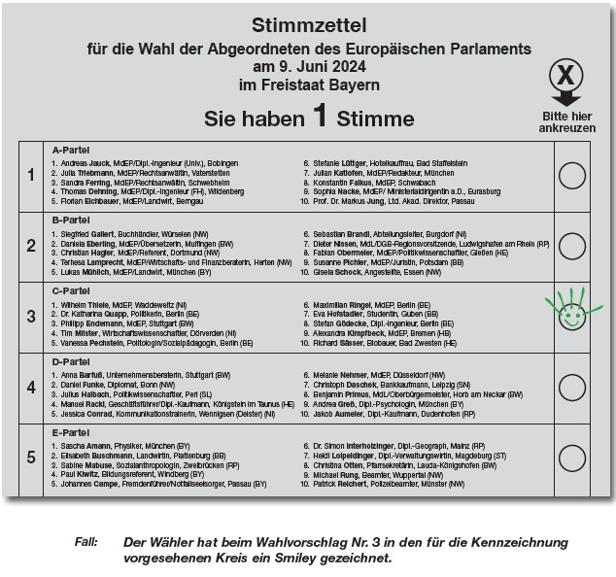

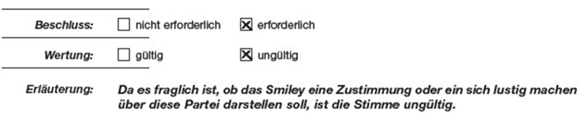
Prüfung der Stimmzettel mit Anlass zu Bedenken aus Stapel c mit Stimmzettelbeispielen

Slide 53
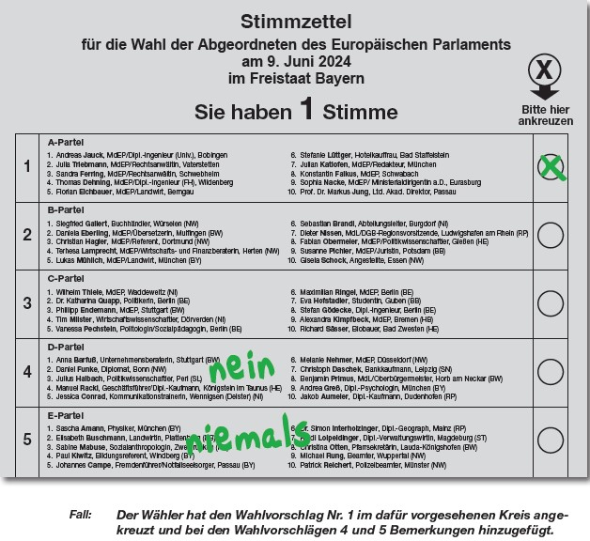

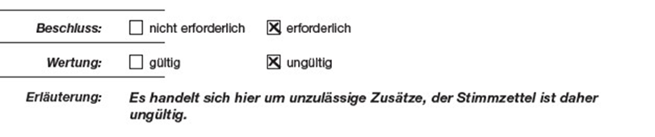
Prüfung der Stimmzettel mit Anlass zu Bedenken aus Stapel c mit Stimmzettelbeispielen
er einen Zusatz oder Vorbehalt enthält

Slide 54
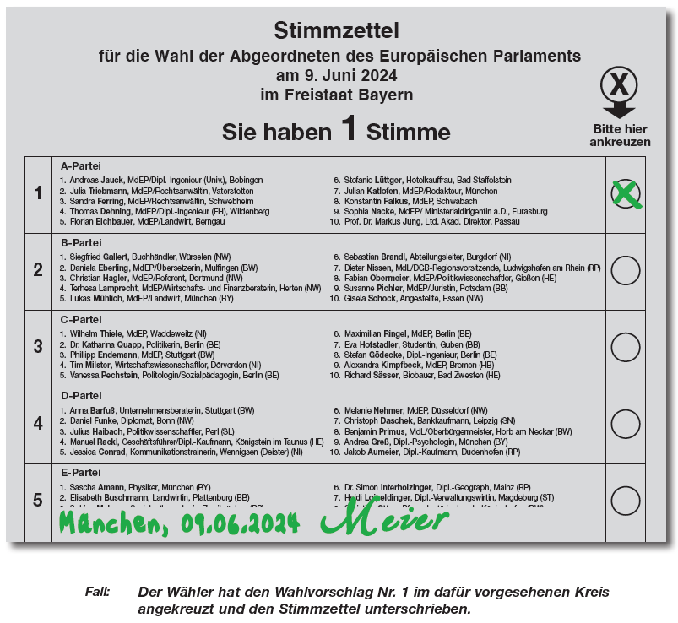
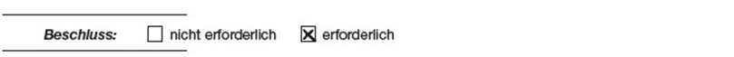
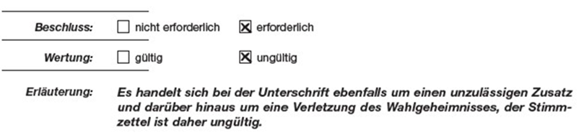
Prüfung der Stimmzettel mit Anlass zu Bedenken aus Stapel c mit Stimmzettelbeispielen

Slide 55
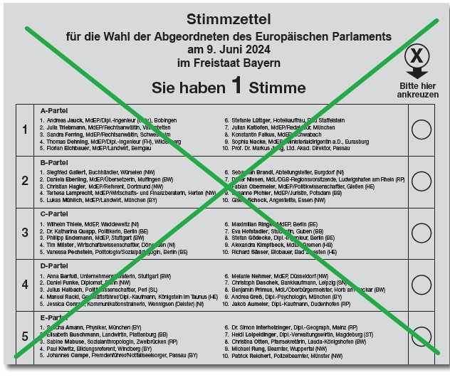
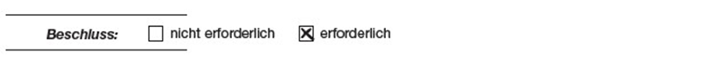

Prüfung der Stimmzettel mit Anlass zu Bedenken aus Stapel c mit Stimmzettelbeispielen
er auf der Rückseite beschrieben oder sonst irgendwie gekennzeichnet ist
oder er völlig durchgestrichen ist.

Slide 56
Eintragung der ermittelten Stimmen aus Stapel c als Zwischensumme II in die Wahlniederschrift
Die gültigen und ungültigen Stimmen werden vom Schriftführer als Zwischensumme II (ZS II) in Nr. 4 der Wahlniederschrift bei dem jeweiligen Kennbuchstaben eingetragen.

Slide 57
Summenbildung der einzelnen Zwischen- und
Gesamtsummen durch den Schriftführer
Abschließend werden vom Schriftführer die Zwischensummen ZS I und ZS II in jeder Zeile und Spalte gebildet und somit errechnet:
die ungültigen Stimmen insgesamt,
die gültigen Stimmen jeweils für die einzelnen Wahlvorschläge und insgesamt.
Der Wahlvorsteher bestimmt zwei Beisitzer, die diese Zusammenzählung überprüfen.
Beantragt ein Mitglied des Wahlvorstands vor der Unterzeichnung der Wahlniederschrift eine erneute Zählung der Stimmen, ist diese nach vorstehenden Ausführungen zu wiederholen
  Hinzu kommt ein Vermerk in der Wahlniederschrift.

Slide 58
Summenbildung der einzelnen Zwischen- und Gesamtsummen durch den Schriftführer
Die vom Wahlvorsteher bestimmten Beisitzer sammeln jeweils für sich und behalten unter ihrer Aufsicht:
die Stimmzettel getrennt nach den Wahlvorschlägen, denen die Stimmen zugefallen sind
die ungekennzeichneten Stimmzettel
die Stimmzettel, die Anlass zu Bedenken gaben und über die Beschluss gefasst wurde (= ursprünglich Stapel c)
Die Stimmzettel, die Anlass zu Bedenken gegeben haben
(= ursprünglich Stapel c), sind als Anlagen unter fortlaufenden Nummern der Wahlniederschrift beizufügen.

Slide 59
Bekanntgabe des Wahlergebnisses im Wahlbezirk
Nach der Feststellung des Wahlergebnisses durch den Wahlvorstand gibt der Wahlvorsteher dieses Ergebnis mündlich bekannt.
Die Bekanntgabe muss in jedem Fall erfolgen, selbst wenn sich außer dem Wahlvorstand keine anderen Personen im Wahlraum befinden.
Zu beachten ist, dass das Ergebnis vor Unterzeichnung der Niederschrift durch den Wahlvorstand nur der Gemeinde oder dem Kreis-/Stadtwahlleiter mitgeteilt werden darf und keinen anderen Stellen (Presse, usw.).
Sollten jedoch Pressevertreter bei der Ergebnisbekanntgabe durch den Wahlvorsteher anwesend sein, so ist das wahlrechtlich nicht schädlich.

Slide 60
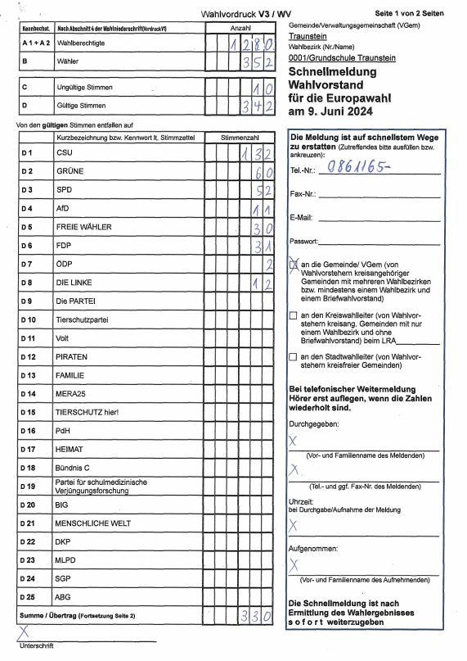
Schnellmeldung und Abschluss der Arbeiten
Durchgabe der Schnellmeldung an die Gemeinde / bei kreisfreien Städten an den Stadtwahlleiter:
Ist das Wahlergebnis im Wahlbezirk
festgestellt, überträgt der Schriftführer
sofort die Zahlen aus der
Wahlniederschrift (Abschnitt 4,
Kennbuchstaben
A 1 + A 2 bis D 1, D 2, D 3, D 4, usw.)
in die Schnellmeldung.
Der Wahlvorsteher meldet das Ergebnis telefonisch an die Gemeinde.
Muster

Slide 61
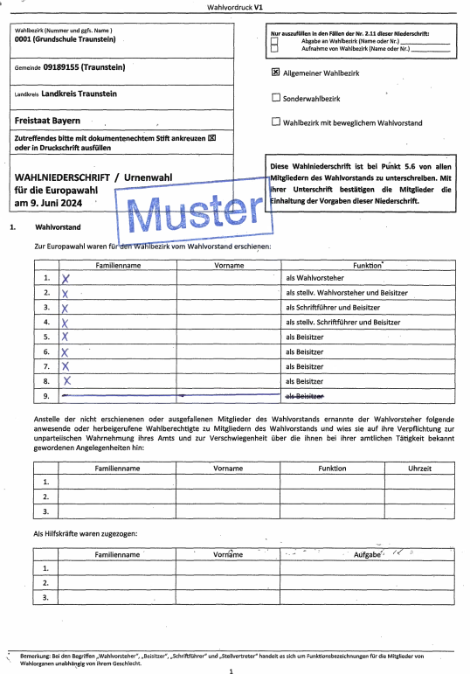
Niederschrift

Slide 62
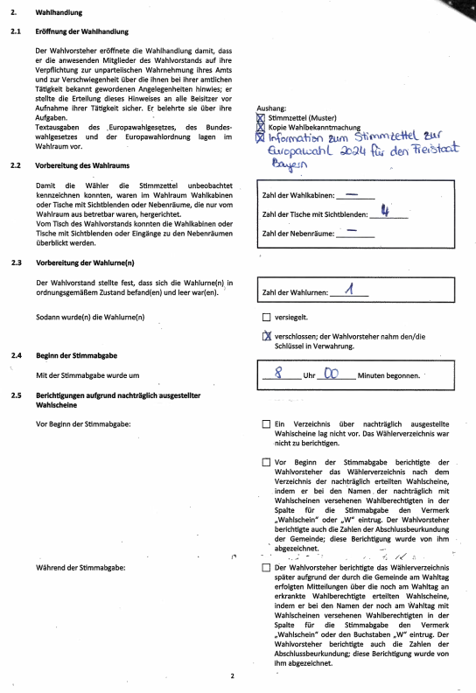
Muster

Slide 63
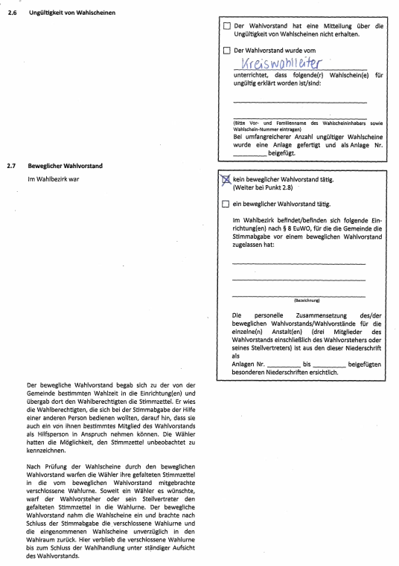
Muster

Slide 64
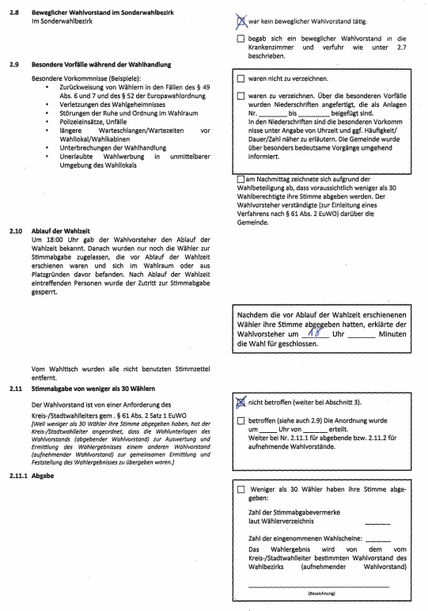
Muster

Slide 65
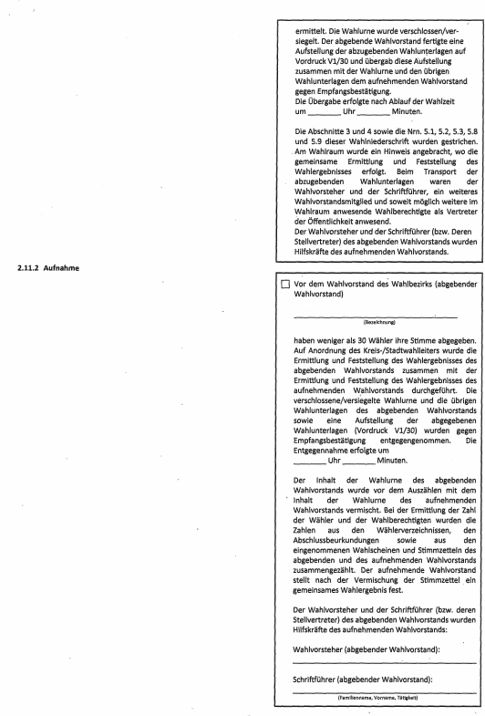
Muster

Slide 66

Muster

Slide 67

Muster

Slide 68

Muster

Slide 69

Muster

Slide 70

Muster

Slide 71

Muster

Slide 72

Muster

Slide 73

Schnellmeldung
Muster

Slide 74

Muster

Slide 75

Abschließen der Wahlniederschrift
Die Wahlniederschrift ist mit der Unterschrift von allen Wahlvorstandsmitgliedern abzuschließen.
Mit ihrer Unterschrift genehmigen die Mitglieder des Wahlvorstands die Wahlniederschrift.
Verweigert ein Mitglied des Wahlvorstands die Unterschrift, so ist der Grund hierfür in der Wahlniederschrift zu vermerken.
Muster

Slide 76

Muster

Slide 77
Verpacken und Abliefern der Unterlagen
Entsprechend der jeweiligen Wahlniederschrift V1 Unterlagen verpacken, mit Aufklebern versehen und an Beauftragte(n) der Stadt (Wahlleitung) im Rathaus, UG, Zi.Nr. 17 – 18 übergeben. Einfahrt Rathaustiefgarage.
Prüfung, ob alle notwendigen Unterschriften vorhanden sind:
Alle Wahlvorstandsmitglieder in der Wahlniederschrift V1.
Wahlvorsteher/in auf jedem Umschlag V8 für die jeweilige Wahlniederschrift V1.
Wahlvorsteher/in unter jedem Beschluss über die Gültigkeit von
Stimmzetteln/über die Zulassung oder Zurückweisung von
Wahlscheinen und in der Niederschrift über einen besonderen Vorfall.

Slide 78
Verpacken und Abliefern der Unterlagen
Ordnen und Verpacken der Wahlunterlagen nach Abschnitt 5.8 der
Niederschrift:
Nicht beschlussmäßig behandelte gültige Stimmzettel, geordnet
nach Wahlvorschlägen.
Nicht gekennzeichnete ungültige Stimmzettel.
Eingenommen Wahlscheine
Unbenutzte Stimmzettel sind getrennt von den gültigen und ungültigen Stimmzetteln zu verpacken.
Niederschrift gemäß 5.9 mit Anlagen in Versandtasche T8 legen:
a) Beschlussmäßig behandelte Stimmzettel
b) Beschlussmäßig behandelte Wahlscheine
c) Niederschriften über besondere Vorkommnisse/Vorfälle/Aufzählung über für ungültig erklärte Wahlscheine

Slide 79
Herzlichen Dank für Ihre Aufmerksamkeit!
Fragen?

